Slide 1
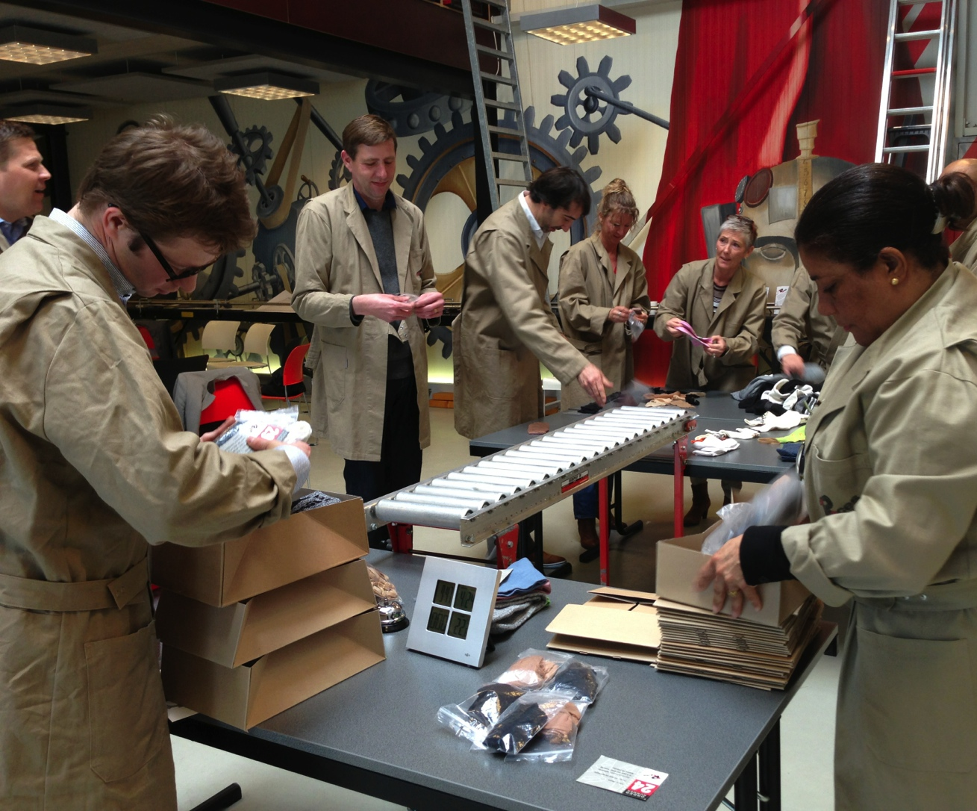
Carolien Wanrooy| De Processpecialisten
2019 | tel: 06-40158019

Slide 2

Wie ben ik?
Carolien Wanrooy
Commercie
Scale up
Niche
Consultancy
Business development
Culinaire toerist
Extreme cooking
Camper
Planten en Paddestoelen
Kerst en Halloween
Carolien Wanrooy
Ondernemen
Commercie
Scale up
Niche
Consultancy
Business development
Verbinden en matchen
Strategisch netwerk

Slide 3
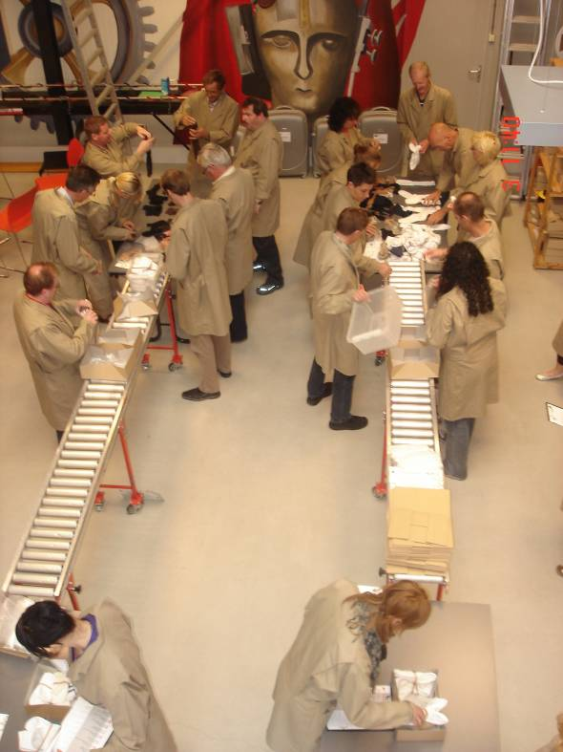
Wie zijn wij?
De Processpecialisten, voor slimme procesverbeteringen www.processpecialisten.nl
The People Side of Change, helpt mensen veranderen www.tpsoc.eu
“
Wij geloven niet in dikke handboeken, wel in slimme spelregels die resultaat opleveren.
”

Slide 4
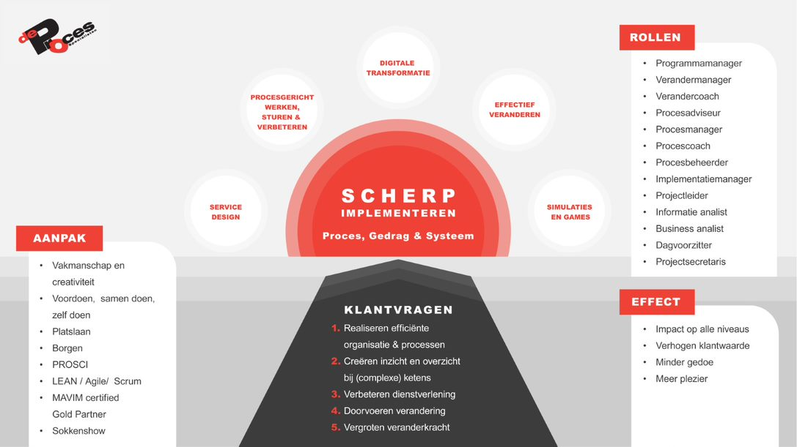

Slide 5
Wat is een proces?
Een aantal activiteiten in een logische volgorde, gericht op het doelbewust tot stand komen van een product of dienst voor een (interne) klant
Verwerking
Input
Output

Slide 6

Een succesfactor: communiceren
90% van de problemen in procesmanagement wordt veroorzaakt door onduidelijke:
  Rollen
  Afspraken
  Verwachtingen
Notes:
6

Slide 7
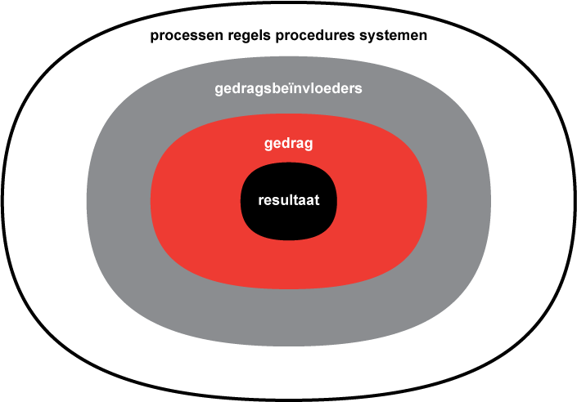

Slide 8
TOP OF MIND
Waan van de dag
Omgevingswet
Participatiewet
Fusies
Stikstof
Assetmanagement
Tender gewonnen en rennen!
Leren van fouten
Infra
Personeel
Woningnood
Eén manier van werken
Circulair
Oude Systemen
RPA

Slide 9

De Omgevingswet
een toekomstige Nederlandse wet die een verregaande vereenvoudiging van het stelsel van wetgeving voor de ontwikkeling en het beheer van de leefomgeving beoogt, door tientallen wetten en honderden regels te bundelen in één nieuwe wet.
Uniform procesmodel (VNG)

Slide 10
Zaakgericht werken
een manier van werken die zorgt voor controle op resultaatgerichte processen. Het is een middel om grip te krijgen op de afhandeling en het resultaat van een zaak. Zaakgericht werken omvat: Bewaken van de informatiestroom van een zaak
inrichten van keten(proces)sturingsmodel

Slide 11
Service Design
de activiteit van het plannen en organiseren van mensen, infrastructuur, communicatie en materiële componenten van een service om de kwaliteit en de interactie tussen de serviceprovider en zijn klanten te verbeteren
Klantreizen

Slide 12
ISO certificering
Het ISO 9001 is een internationaal geaccepteerde standaard voor kwaliteitsmanagement. Met een ISO 9001 certificaat toont u aan dat u aantoonbaar voldoet aan klanteisen en verwachtingen en dat continue verbeteren in de organisatie geborgd is.
Verandermanagement nieuwe werkwijzen en eigenaarschap

Slide 13
De Participatiewet
Iedereen die kan werken maar het op de arbeidsmarkt zonder ondersteuning niet redt, valt onder de Participatiewet. De wet moet ervoor zorgen dat meer mensen werk vinden, ook mensen met een arbeidsbeperking.
Ketenproces en samenwerkingsafspraken

Slide 14
Centralisatie
Centralisme of centralisatie behelst het streven naar een organisatie die zo veel mogelijk vanuit één centraal punt of zelfs door één centraal orgaan of persoon bestuurd wordt. De machtsuitoefening vindt plaats vanuit een bestuurlijke eenheid of onderneming. De uitvoering kan nog steeds verspreid zijn
Nieuwe processen en rollen / Eigenaarschap

Slide 15
RPA/ Procesmining
RPA is automatiseren van repetitieve handelingen door middel van software / Proces mining is het geautomatiseerd inzichtelijk maken en analyseren van processen
Het inzichtelijk maken en optimaliseren van de processen waar robotisering ingezet kan worden.

Slide 16
Digitale Transformatie
het gebruik van nieuwe, snelle en vaak veranderende digitale technologie om problemen op te lossen die vaak gebruikmaken van cloud computing en wat leidt tot slimmer samenwerken
Basis op orde

Slide 17
Basis op orde
Het optimaal bedienen van klanten vraagt om een goede organisatie van mens, middelen en processen. Weten wat er nodig is om aan de behoefte van de klant te voldoen, regie hebben op processen door routines en regels en een optimale informatievoorziening en adequate systeemondersteuning.
Proces, Systeem, Gedrag

